Slide 1
파이썬 코딩문제 및 풀이01

Slide 2
Quiz 01
1) 100 이하의 자연수 중 3의 배수 모두 출력
2) 100 이하의 자연수 중 3의 배수의 총합
3) 100 이하의 자연수 중 3의 배수 또는 5의 배수 모두 출력
E.g) if i%3==0 or i%5==0
3) 100 이하의 자연수 중 3의 배수 또는 5의 배수의 총합

Slide 3
Quiz 02
1) 세 수 중 가장 큰 수 찾기
Ex) a=3, b=4, c=5
2) 1부터 n까지 더했을때 그 합이 100이 넘는 최소의 n값 구하기
3) 소인수분해 알고리즘

Slide 4
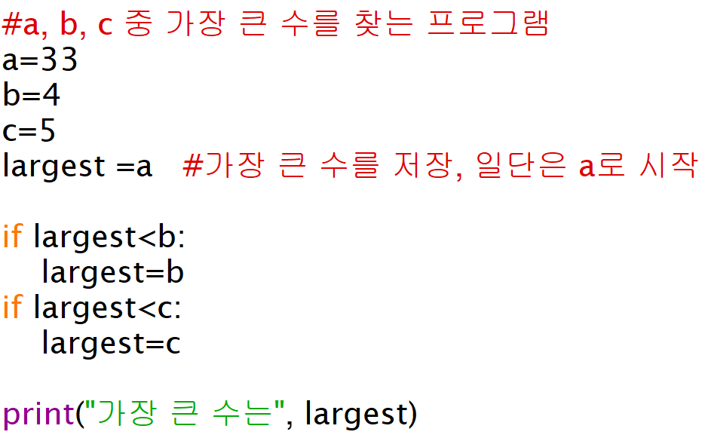

Slide 5
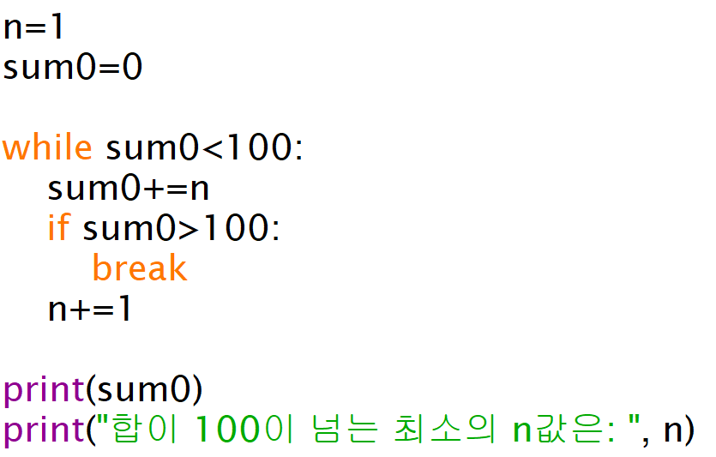

Slide 6
